Slide 1
第六章 质量与密度
第3节 测量液体和固体的密度

Slide 2

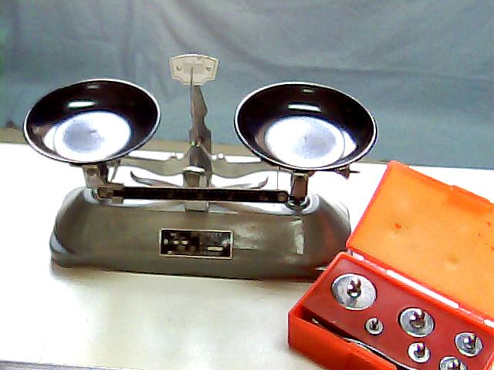

如何测量一个铝块的密度？

Slide 3
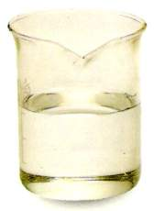

如何测量一杯盐水的密度？
盐水

Slide 4

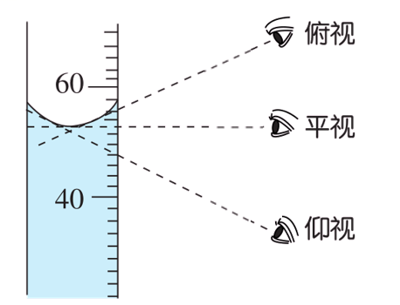
一、量筒
测量液体体积
单位： 毫升 mL (ml)
1 mL = 1 cm³
分度值1ml
×
量程0~100ml
偏大
√
×
偏小
读数时，视线要与量筒内的凹液面底部或凸液面顶部相平。

Slide 5
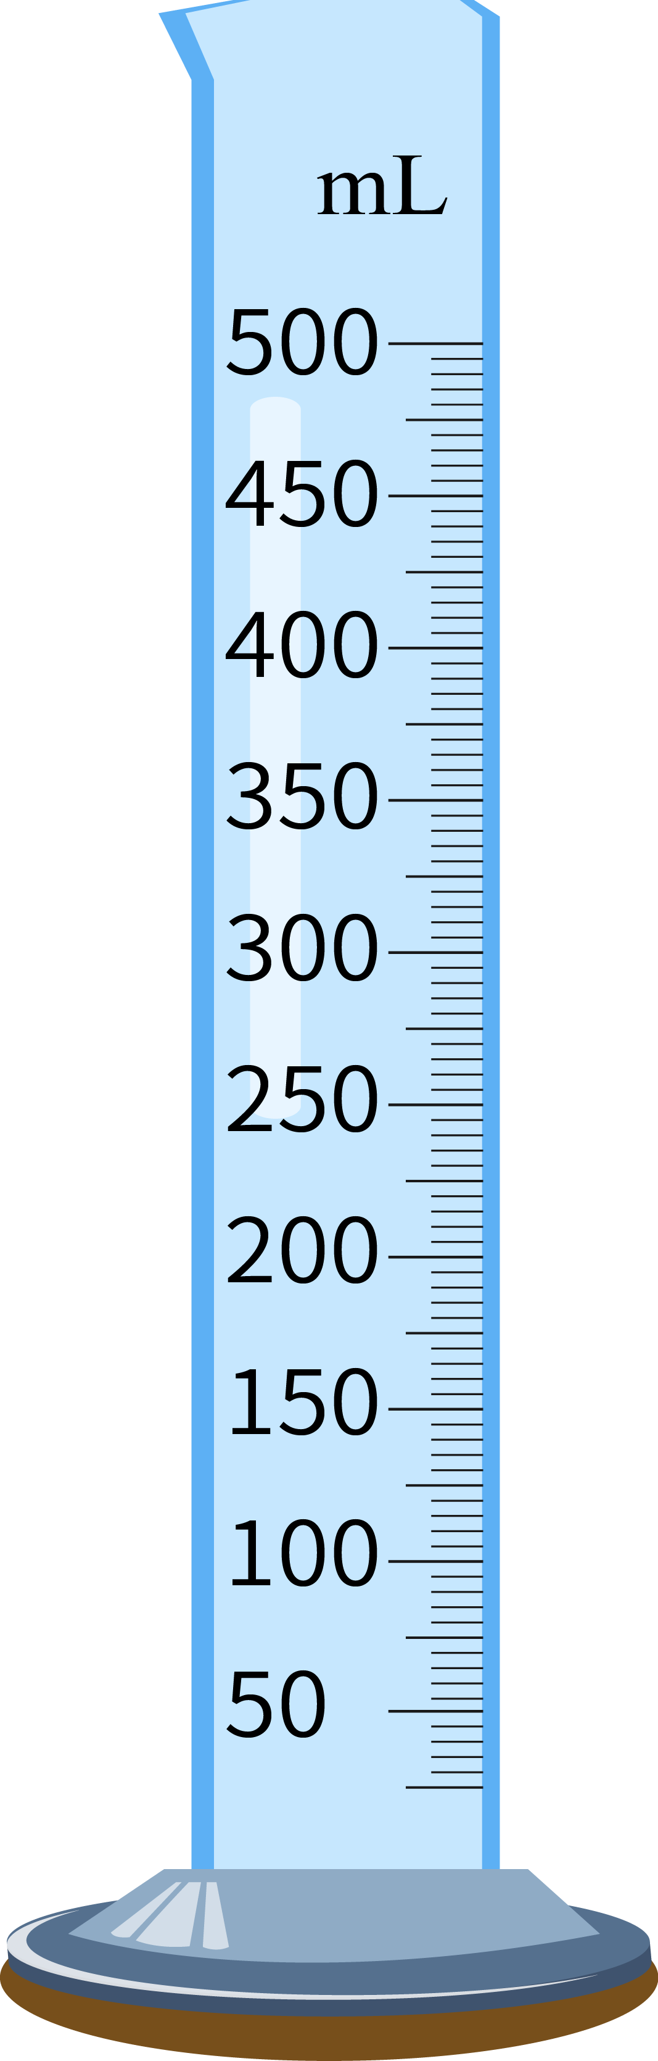
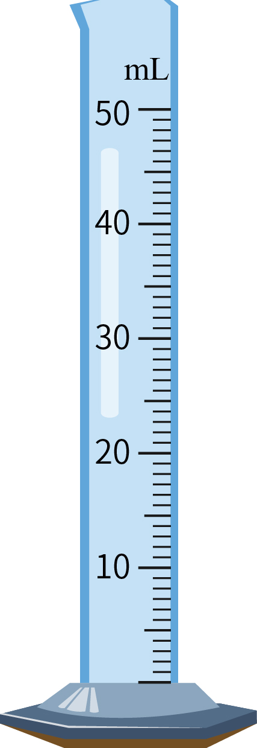
一、量筒
这些量筒的单位、量程、分度值是多少？

Slide 6
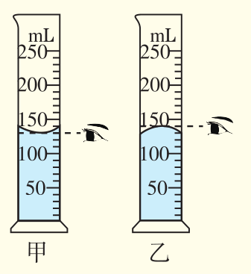
一、量筒
如图甲、乙所示，它们的液体的体积分别是多少？
130mL
140mL

Slide 7
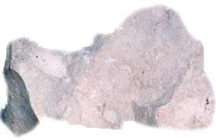
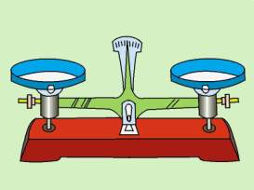


二、测量液体和固体的密度
测小石块的密度
1．实验原理：
2．实验器材：
天平
石块
砝码

Slide 8
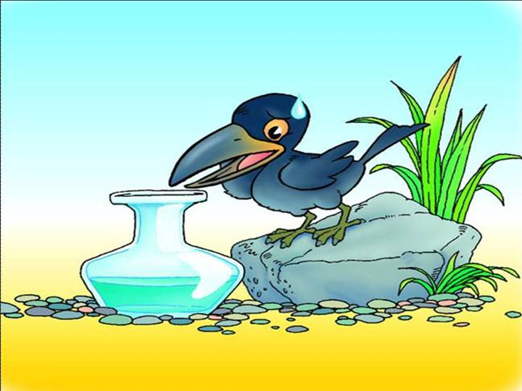
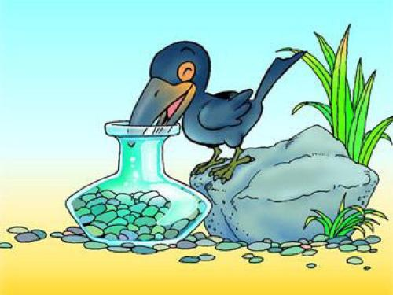
二、测量液体和固体的密度
乌鸦喝水
排水法
V₁
V₂

Slide 9


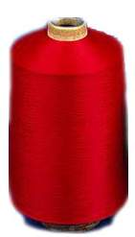
二、测量液体和固体的密度
测小石块的密度
1．实验原理：
2．实验器材：
天平
砝码
石块
量筒
水
细线

Slide 10
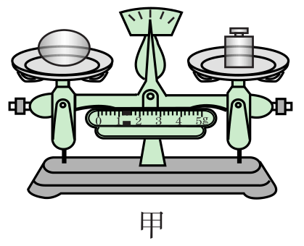
二、测量液体和固体的密度
3．实验情境图：
V₁
V₂
③
①
②

Slide 11
二、测量液体和固体的密度
3．实验情境图：
V₁
V₂
①
②
③

Slide 12
二、测量液体和固体的密度
3．实验情境图：
V₁
V₂
①
②
③
石块的质量m（g） | 石块放入前水的体积V1（cm³） | 石块和水的总体积V2（cm³） | 石块体积V（cm³） | 石块的密度(g/cm³)
25
20
30
10
2.5

Slide 13
二、测量液体和固体的密度
测小石块的密度
①能不能先测量小石块的体积，然后测量它的质量？
不能先测量小石块的体积，因为小石块从水中取出时沾有一些水，然后再测量它的质量时会变大，导致误差大。
②测量小石块的体积时，能不能先测量小石块和水的总体积，再测量水的体积？
测量小石块的体积时，不能先测量小石块和水的总体积，因为小石块从水中取出时沾有一些水， 再测量水的体积会偏小，导致测量值偏大。

Slide 14

可以用相同的方法测量蜡块的密度吗？

Slide 15
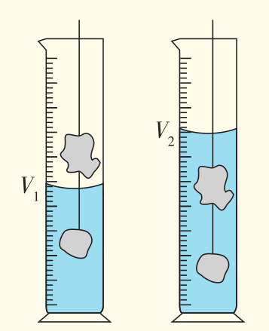
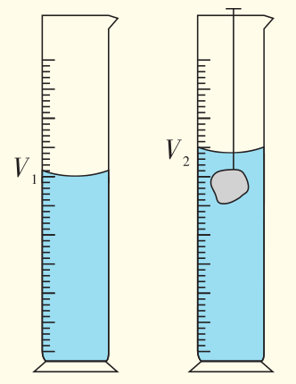
如何测量蜡块的体积呢？
完全浸没
针压法
沉坠法

Slide 16
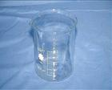
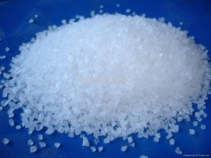
二、测量液体和固体的密度
（一）测盐水密度
1．实验原理：
2．实验器材：
天平
砝码
盐水
量筒

Slide 17

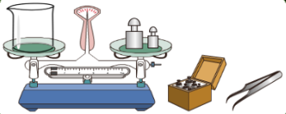
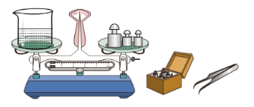

二、测量液体和固体的密度
3．实验情境图：
V
m₁
m₂
$ρ 盐水=\frac{m}{V}=\frac{m2－m1}{V}$
盐水密度表达式：
存在误差，
烧杯中的盐水存在“挂壁”问题，所测体积______，
导致密度测量值_______。
偏小
偏大

Slide 18
二、测量液体和固体的密度
3．实验情境图：
V
m₂
m₁
$ρ 盐水=\frac{m}{V}=\frac{m2－m1}{V}$
盐水密度表达式：
存在误差，
量筒中的盐水存在“挂壁”问题，所测质量______，
导致密度测量值_______。
偏小
偏小

Slide 19
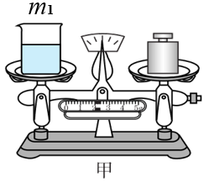
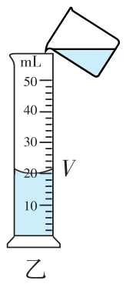
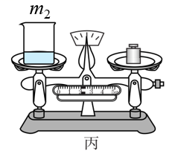

二、测量液体和固体的密度
3．实验情境图：
$ρ 盐水=\frac{m}{V}=\frac{m1－m2}{V}$
盐水密度表达式：

Slide 20
二、测量液体和固体的密度
3．实验情境图：
烧杯和盐水的总质量m₁/g | 烧杯和剩余盐水的总质量m₂/g | 量筒中盐水的质量m/g | 量筒中盐水的体积V/cm³ | 盐水密度ρ/(g·cm⁻³）
95 | 71
24
20
1.1

Slide 21

三、课堂小结
ρ=$\frac{m}{V}$
测量原理
测量原理
测质量: 天平
测量物质的密度
测量仪器
测体积：量筒、刻度尺
测量液体的密度
密度的测量
测量固体的密度

Slide 22
四、巩固练习
1.某同学从一均匀大岩石上砸下一小块岩石，用天平称得质量是27g。放入装有80mL水的量筒中，水面升到90mL，这块岩石的密度是__________kg/m³，这一小块岩石的密度与那一大块岩石的密度_______（选填“相等”或“不相等”）。
2.7×10³
相等

Slide 23
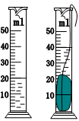
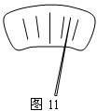
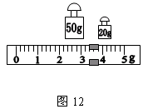
四、巩固练习
2、用天平和量筒测某种矿石的密度。在调节天平时，发现指针如图甲所示偏向分度盘的右侧，此时应将平衡螺母向________调。用天平称矿石的质量。把矿石放在天平的左盘，天平平衡时，放在右盘中的砝码和游码在标尺上的位置如图乙所示。用量筒量出矿石的体积如图丙所示，由此可知，矿石的密度
ρ =__________g/cm³。
左
3.67
乙
丙
甲

Slide 24
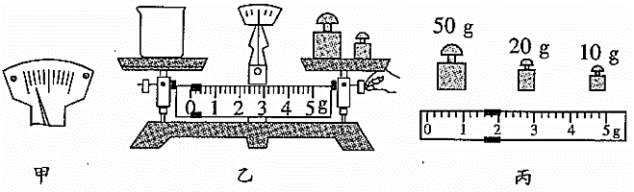
四、巩固练习
3、小明妈妈从超市买回一些牛奶，小明想知道牛奶的密度，于是和学习小组的同学们一起利用天平、量筒进行测量，他们的操作如下：
零刻度线
（1）将天平放在水平桌面上，游码拨至标左端___________处．
（2）调节天平横梁平衡时，小明发现指针静止在分度盘上的位置如图甲所示，此时应将平衡螺母向_ _（选填“左”或“右”）移动．
右
（3）用调节好的天平测量空烧杯的质量，如图乙是小明测量过程中的情景，他操作的错误是 ，纠正错误后，测得空烧杯的质量是38.8g．
（4）取适量的牛奶倒入烧杯中，用天平测牛奶和烧杯的总质量，天平平衡时，右盘中砝码及游码的位置如图丙所示，其总质量为__________g．
测量过程中，调节平衡螺母
81.6

Slide 25
四、巩固练习
4、一位同学要用量筒测量一块不规则小石块的体积，并拟定了如下实验步骤：
A．用细线系住石块，慢慢放入量筒中；
B．将石块浸没水中后，读出体积示数V₂；
C．向量筒中装入适量的水V₁；
D．计算石块的体积V_{石}＝____________；
（1）这位同学应采用的正确步骤是 __________；(填序号)
（2）步骤C中“适量”意思是指：
①水量不能过多，以免放入物体后有水溢出；
②水还要______________。
V₂－V₁
CABD
浸没石块

Slide 26
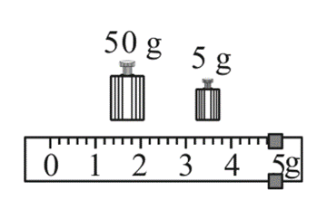
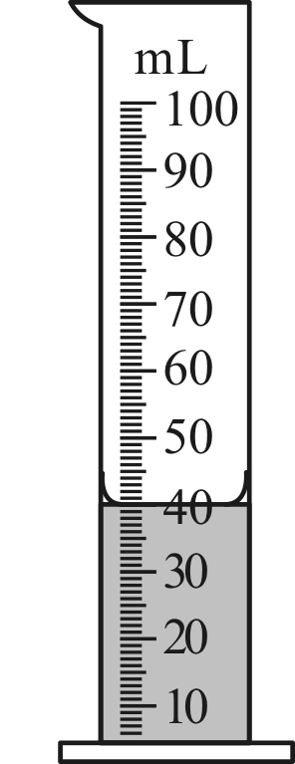
四、巩固练习
5、小明所在的课外兴趣小组需要密度为1.20g/cm³的盐水，为检验配制的盐水是否合格，小明设计了如下方案。
甲
①往烧杯中倒入适量盐水，测出烧杯和盐水的总质量为______g（如图甲所示）；
②将烧杯中的部分盐水倒入量筒中，读出盐水的体积为______mL（如图乙所示）；
③测出烧杯和剩余盐水的质量为15g；
④计算出盐水的密度为________g/cm³。
59.8
40
1.12
乙

Slide 27
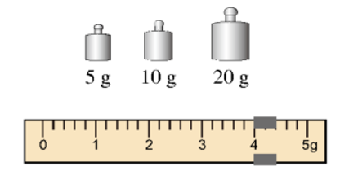
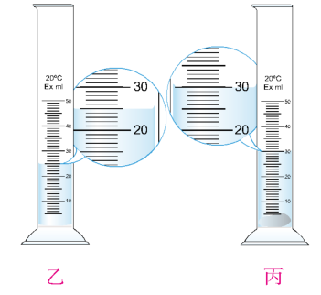
四、巩固练习
6. 为确定某种金属块的密度，首先用天平测量金属块的质量。当天平平衡时，放在右盘中的砝码和游码的位置如图甲所示，则金属块的质量m为_____g。然后，用量筒测量金属块的体积。将水倒入量筒，液面达到的位置如图乙所示，再把金属块完全浸没在量筒的水中，水面升高，如图丙所示，则该金属块的体积V为____cm³。根据测量结果可知金属块的密度为______g/cm³，相当于___________ kg/m³
39
甲
5
7.8
7.8×10³
Notes:
2000年海淀中考
20.在测“物质密度”的实验中，首先调节天平平衡，发现向上的指针静止在中央刻度线的左侧，
则应将平衡螺母向 调节。将一矿石标本放在一调节好的天平左盘内侧，当天平平衡时，
盘内砝码和游码在标尺上的位置如图16所示，则矿石的质量为 克。再将矿石放在装有水
的量筒中，前后两次量筒的水面位置如图17所示，则矿石的体积为 厘米3，矿石的密度
为 克/厘米3。4分
+

Slide 28
四、巩固练习
7. 某同学从一均匀大岩石上砸下一小块岩石，用天平称得质量是27g。放入装有80mL水的量筒中，水面升到90mL，这块岩石的密度是__________kg/m³，这一小块岩石的密度与那一大块岩石的密度_______（选填“相等”或“不相等”）。
2.7×10³
相等

Slide 29



五、固体密度的特殊测量
思考
固体较大，放不进量筒应该怎么办？
$$V水$$
溢水法
$V水$= $V石$

Slide 30
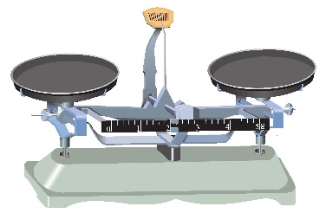




六、液体密度的特殊测量
天平（无砝码）、两个相同的烧杯（无刻度）、待测液体、量筒、水
$$V_{1}$$
$$V_{2}$$
ρ_{液}V₁=ρ_{水}V₂
实验结论
$${m_{1}=m}_{2}$$
ρ_{液}=$\frac{ρ_{水}V_{2}}{V_{1}}$

Slide 31

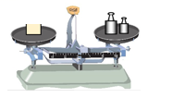




六、液体密度的特殊测量
天平（带砝码）、两个相同的烧杯（无刻度）、待测液体、水
$$m_{2}$$
$$m_{1}$$
V_{液}=V_{水}，则$\frac{m_{1}}{ρ_{液}}$=$\frac{m_{2}}{ρ_{水}}$
ρ_{液}=$\frac{ρ_{水}m_{1}}{m_{2}}$
实验结论

